Slide 1

Применение интерферометрии с дифракционной волной сравнения для определения шероховатостей среднечастотного диапазона
М.В. Свечников
Научный руководитель д.ф-м.н. Н. И. Чхало
ИФМ РАН

Slide 2
План
Проблема измерения среднечастотного рельефа
Почему ИДВС?
Эксперимент
Латеральное разрешение «амплитудного» метода
Требования к фазосдвигающему интерферометру
Точность определения фазы
Выводы

Slide 3
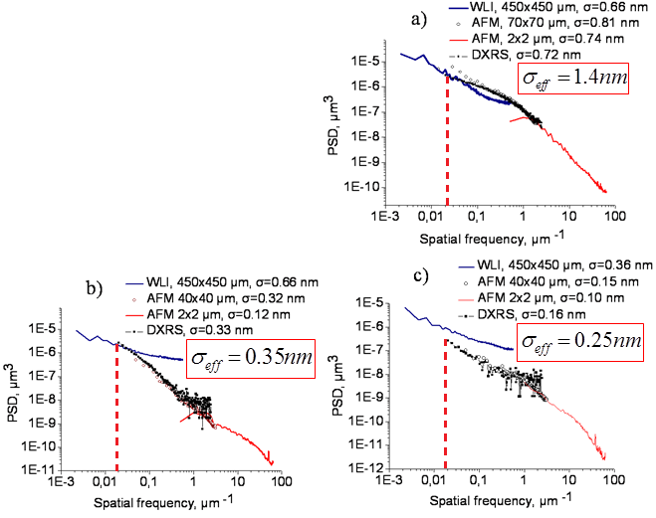
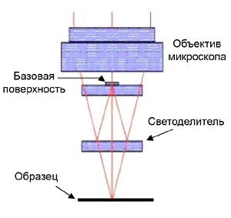
Проблема средних частот
Низкокогерентный микроинтерферометр
Среднечастотный диапазон латеральных масштабов:
1 мм – 1 мкм

Slide 4
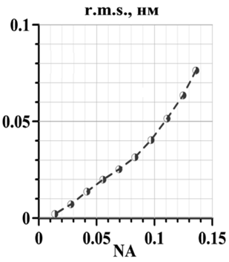
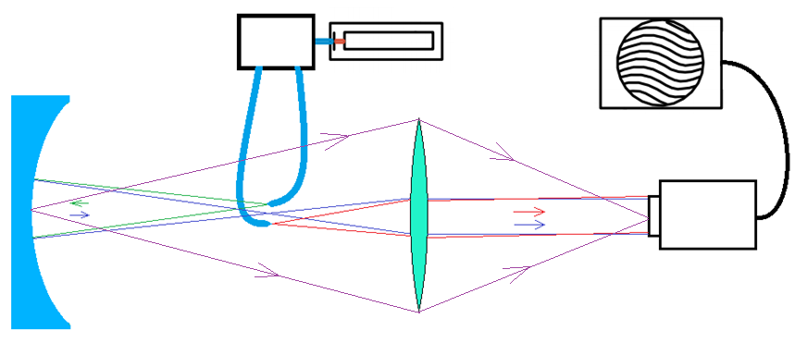
Преимущества ИДВС
Чрезвычайно высокое качество эталонного фронта (здесь NA≈0.01)
Минимум оптических элементов
«Естественный» способ изучения сферической оптики
лазер
интерференционная картина
делитель оптоволокна
волоконные
источники
сферических волн
CCD-камера
изучаемое зеркало
изображающая линза

Slide 5
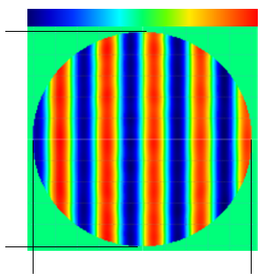
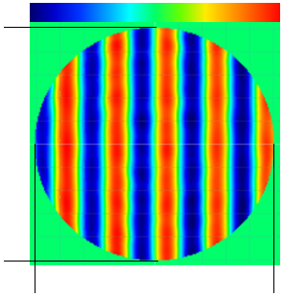
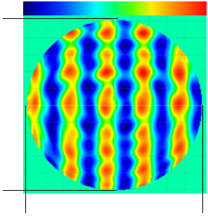
Латеральное разрешение
Требуемое латеральное разрешение интерферометра ~10 мкм
Изображающая линза с числовой апертурой NA=0.07 => предельная разрешающая способность по критерию Рэлея
Минимальный разрешаемый период гармонического рельефа при этом
-5.8 nm
Z
5.8 nm
-3.3 nm
Z
3.3 nm
-0.8 nm
Z
1.0 nm
a
b
c
Y,
34.6 μm
Y
Y
X, 34.6 μm
X, 34.6 μm
X, 34.6 μm
Т=7.7 мкм
Т=7.5 мкм
Т=7.3 мкм
Реальное разрешение определяется аберрациями!

Slide 6
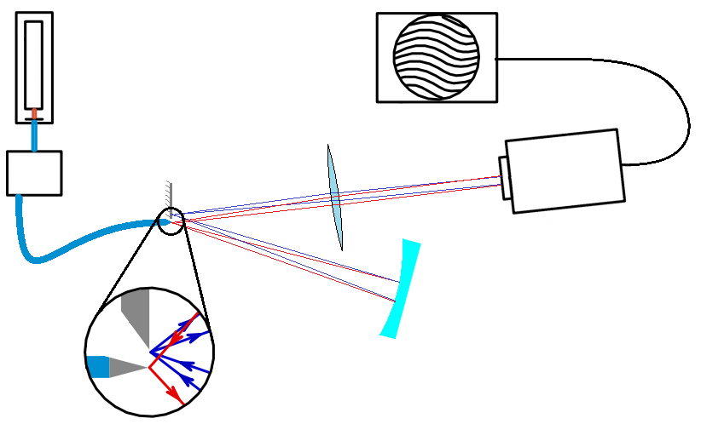
Экспериментальная схема ИДВС-измерения
интерференционная картина
лазер
линза
маленькое зеркало
CCD-камера
источник
сферической волны
изучаемое сферическое зеркало

Slide 7
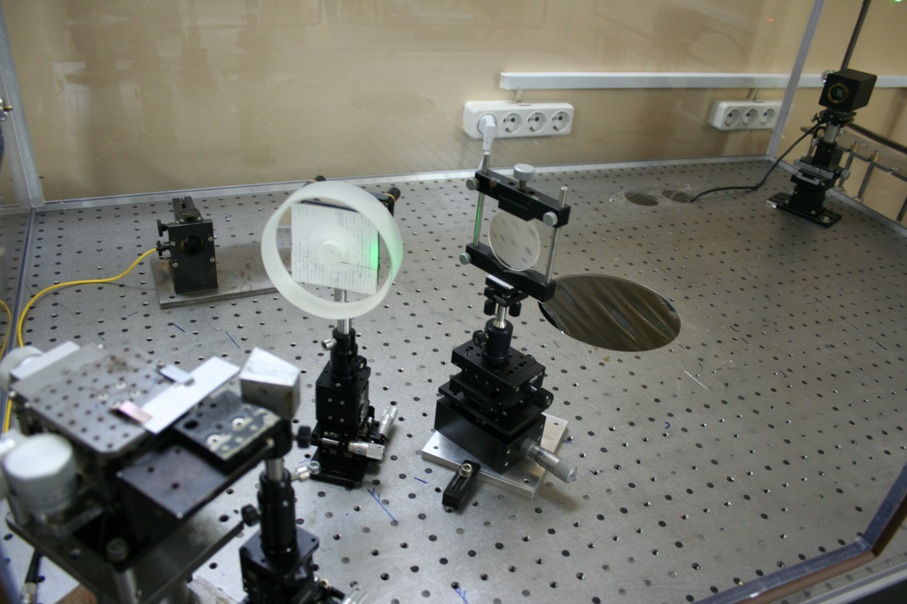
Фото интерферометра
изучаемая подложка
лазер
Источник
CCD-камера
изображающая линза
плоское
зеркало (вид сзади)

Slide 8
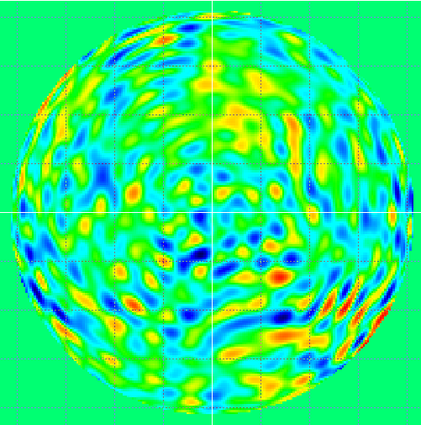
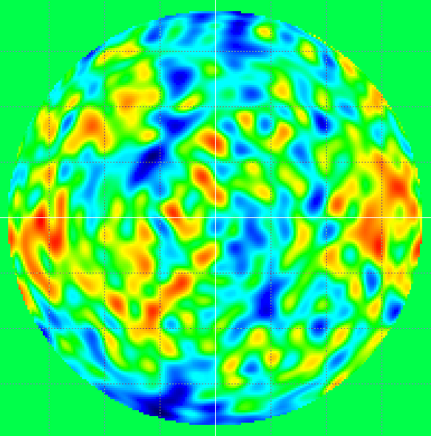
Определение рельефа методом ИДВС
-1.3 nm
Z
1.3 nm
-1.7 nm
Z
1.6 nm
a
b
Рельеф вогнутого сферического зеркала с радиусом кривизны 100 мм и диаметром 100 мм, полученный ИДВС.
1.66 mm
0.38 mm
x2.8
1.66 mm
0.38 mm
x12.5
Спектр рельефа, измеренного ИДВС (0.0017 – 0.05 мкм⁻¹ )
и АСМ (0.05 – 70 мкм⁻¹ )
Интегральная шероховатость
σ≈0.75 нм
M. V. Svechnikov, N. I. Chkhalo, M. N. Toropov,
N. N. Salashchenko, and M. V. Zorina, Opt. Lett. 40, 159-162 (2015)

Slide 9
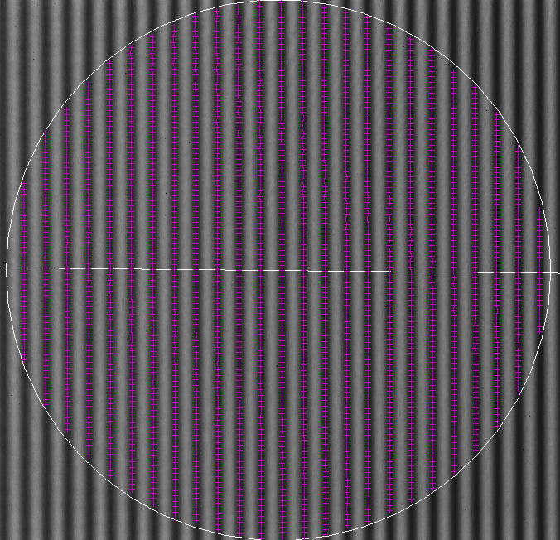
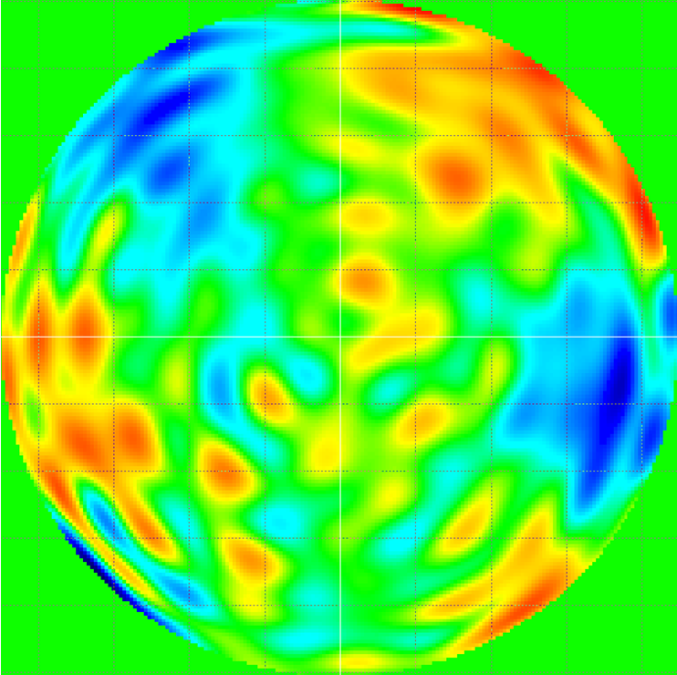
Латеральное разрешение «амплитудного» режима
Определение координат экстремумов (минимумов) полос
Карта волнового фронта в виде набора аппроксимирующих полиномов Цернике

Slide 10
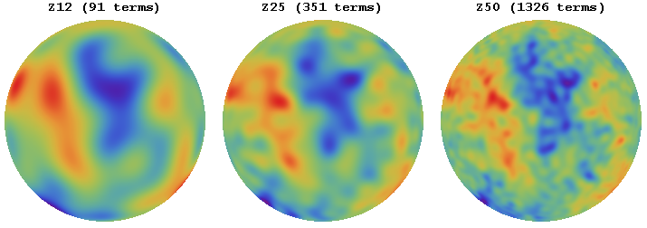
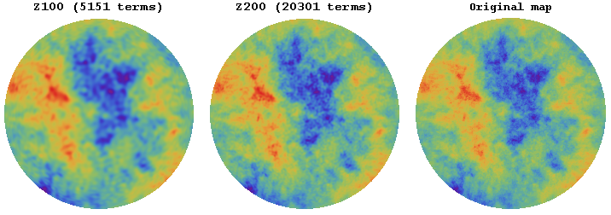
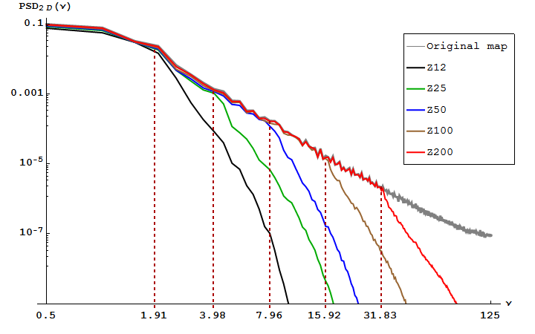
Латеральное разрешение полиномов Цернике
Residual
RMS=40.9%
Residual
RMS=30.5%
Residual
RMS=21.2%
Residual
RMS=15.1%
Residual
RMS=10.8%
Предельная частота, описываемая набором полиномов порядка order
(в обратных радиусах круга)

Slide 11
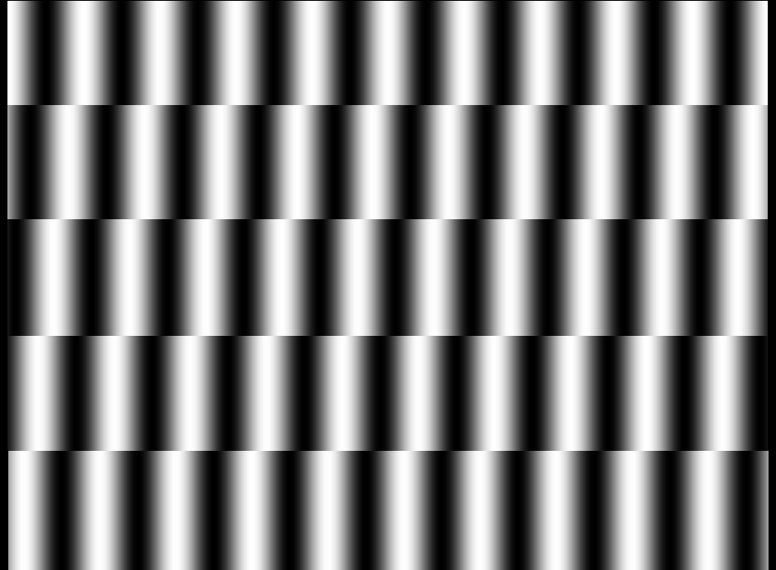
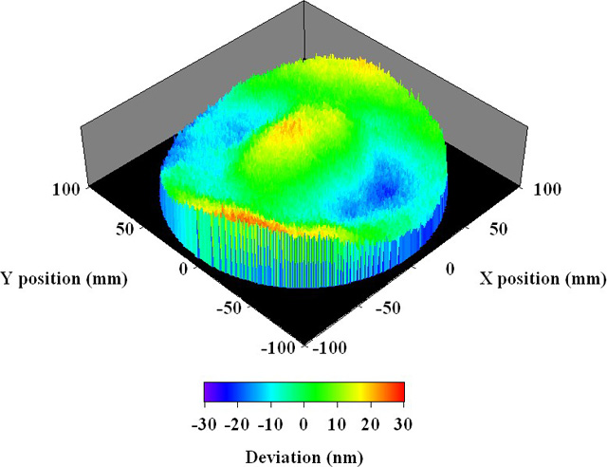
Фазосдвигающая интерферометрия
Серия интерферограмм с известным фазовым сдвигом
Детальная карта волнового фронта
φ=0
φ=0.2
φ=0.4
φ=0.6
φ=0.8
(Department of Precision Science & Technology, Osaka University)
Распределение интенсивности по j-му кадру может быть представлено в виде:
где A(x,y) и V(x,y) определяют контраст и распределение освещенности,
W(x,y) – искомая фаза, Δ – фазовый сдвиг j-й интерферограммы.

Slide 12
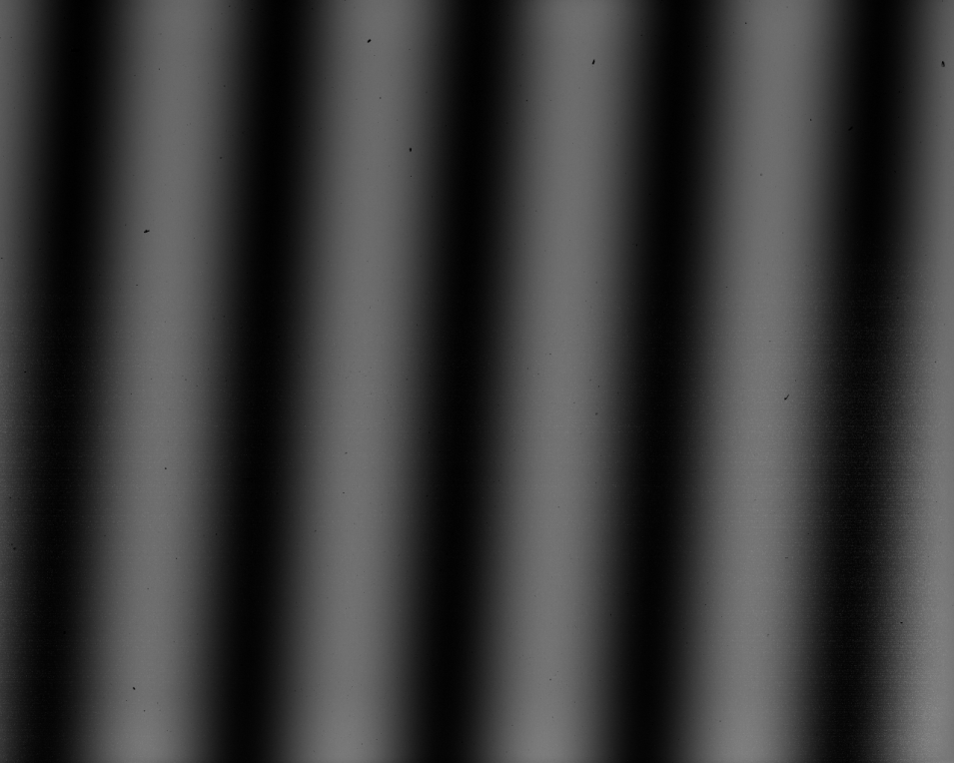
Фазосдвигающая интерферометрия
Исходные интерферограммы
Интерференция от двух волоконных источников

Slide 13
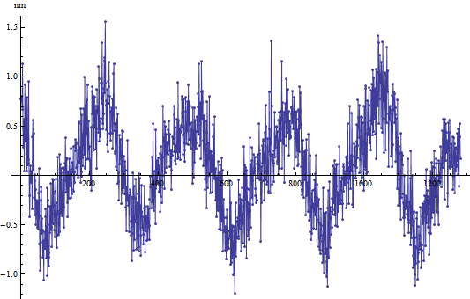
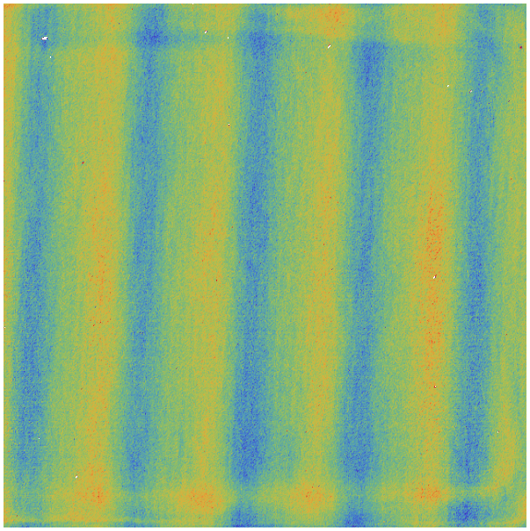
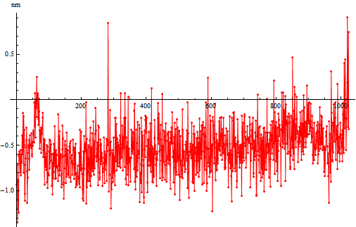
Фазосдвигающая интерферометрия
Карта деформаций фронта волоконного источника, усреднённая по 15 фазовым измерениям (по 50 интерферограмм в каждой серии)
Сечение по Х
1.5 нм
1 нм
0.5 нм
-0.5 нм
-1 нм
1 нм
Сечение по Y
0.5 нм
-0.5 нм
-1 нм

Slide 14
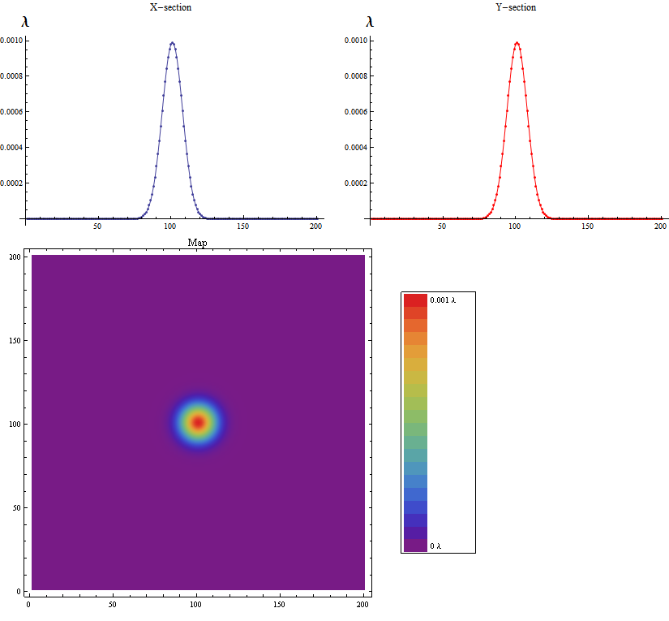
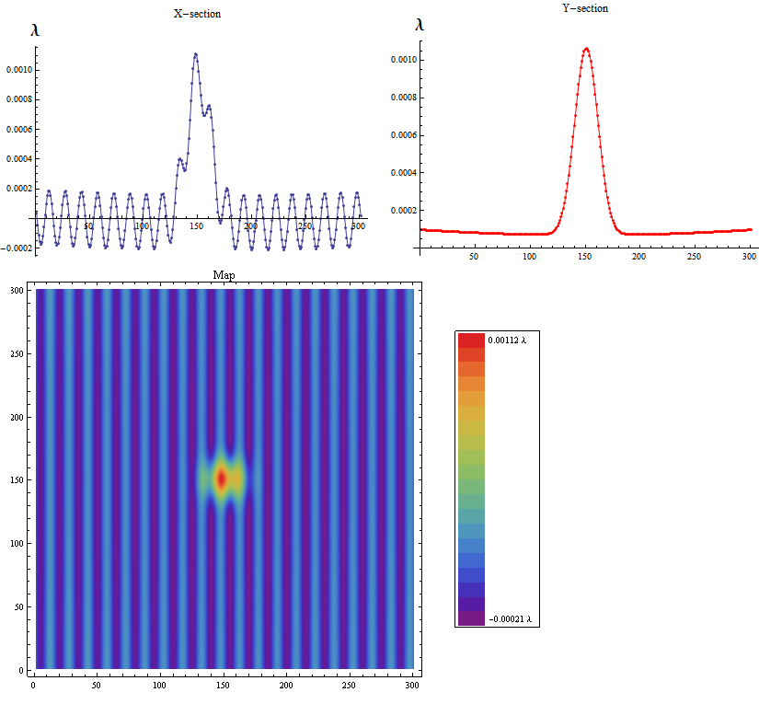
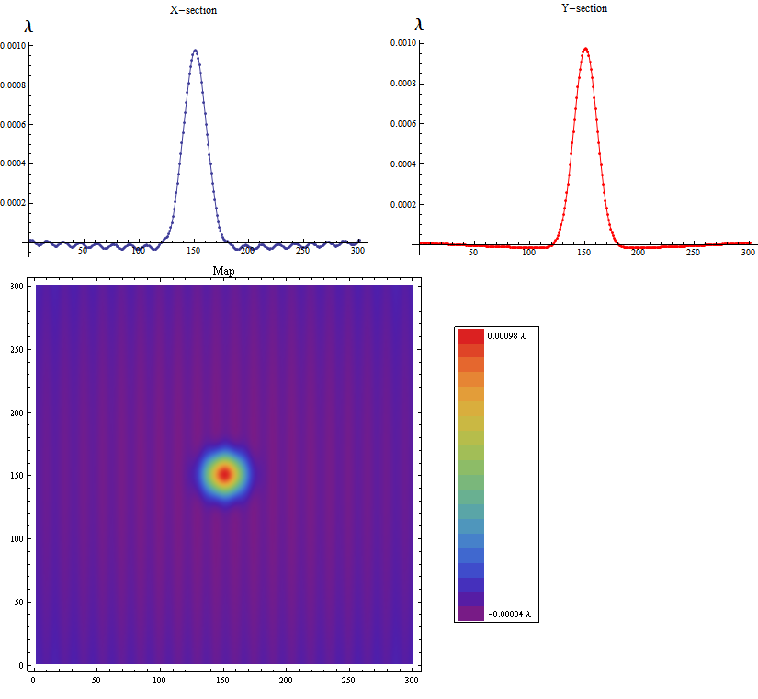
Требования к интерферометру для работы в фазосдвигающем режиме
Идеальный рельеф
Высота пика 0.001 λ
Эффект флуктуаций фазы
10 полос, 50 интерферограмм, dF=0.001
10 полос, 50 интерферограмм, dF=0.0001

Slide 15
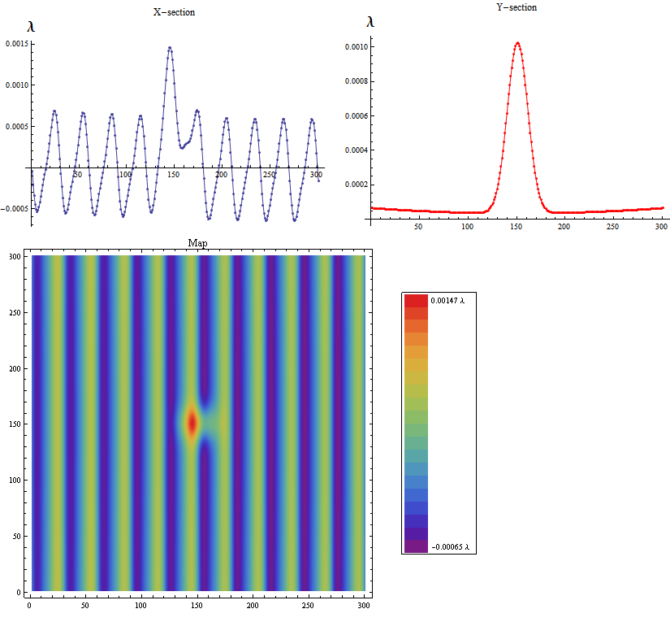
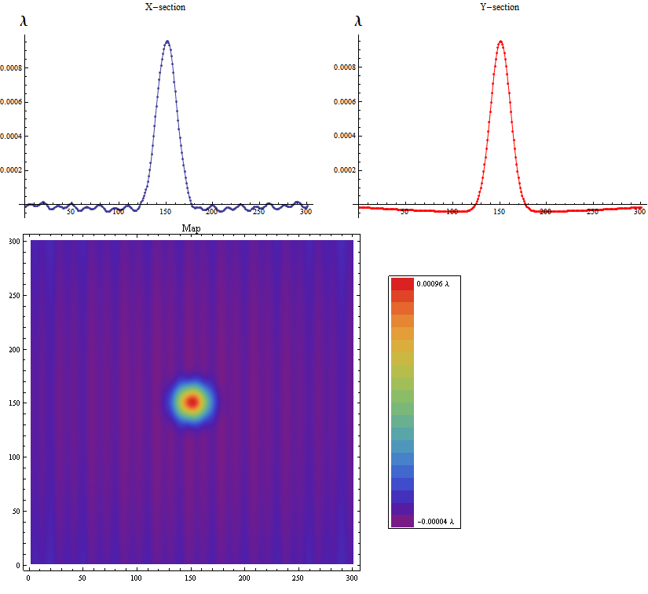
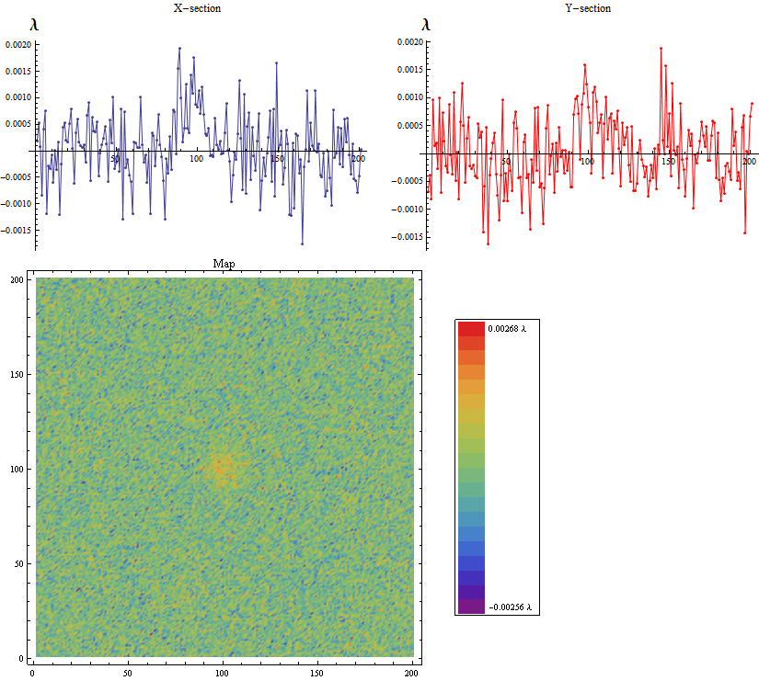
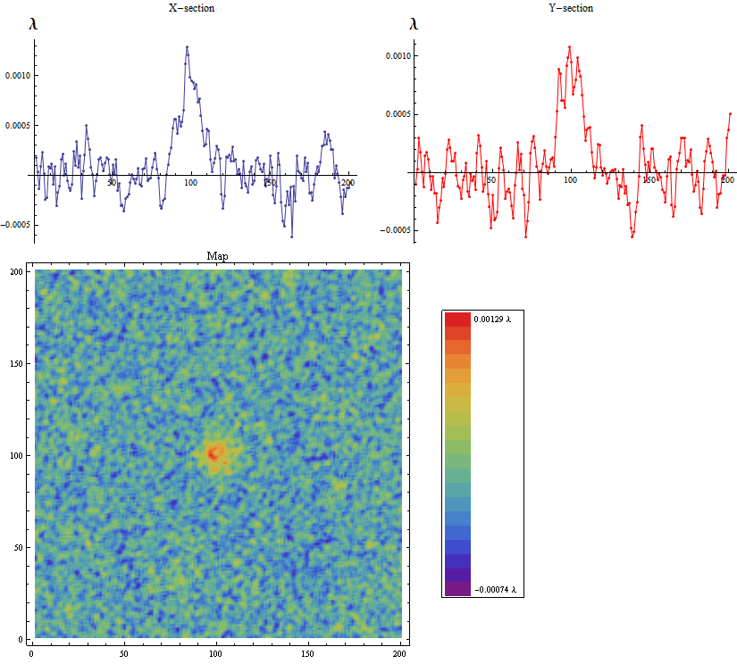
10 полос, 50 интерферограмм, dI=0.01
10 полос, 50 интерферограмм, dI=0.001
Эффект флуктуаций интенсивности
50 интерферограмм, без фильтрации
50 интерферограмм, усреднение по соседям (3х3 пикселя)
Эффект пиксельного шума матрицы

Slide 16
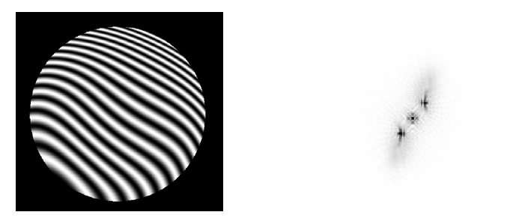
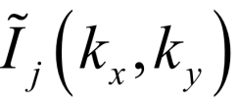
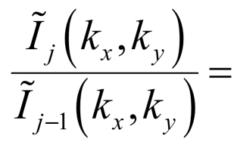

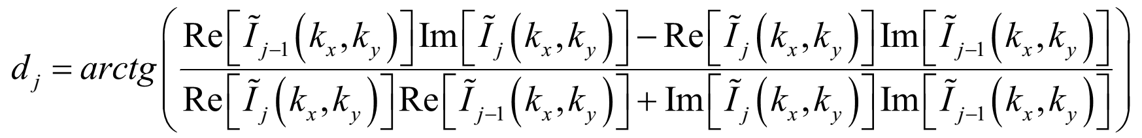
Определение фазового сдвига
Спектр интерферограммы (по модулю). Выбрать одну из несущих гармоник можно вручную.
Типичная интерферограмма в серии
- Фурье-образ интерферограммы на выбранной частоте
- так соотносятся образы интерферограмм с фазовым сдвигом между ними
Сам фазовый сдвиг находится следующим образом:

Slide 17
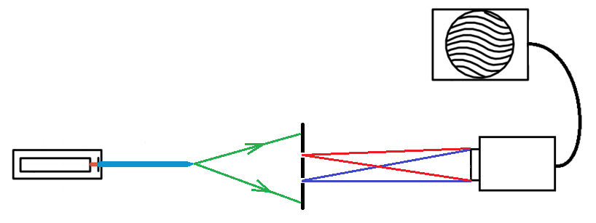
Точность определения фазы
Опыт Юнга с одним источником и двумя отверстиями в фольге
В идеале, интерференционная картина не должна меняться. Наблюдаемые изменения положения интерференционных полос могут быть вызваны их реальным сдвигом (изменение разности оптических путей) и кажущимся (ошибка обработки)

Slide 18
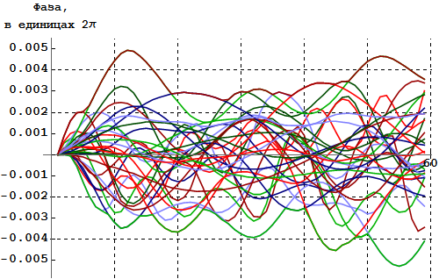
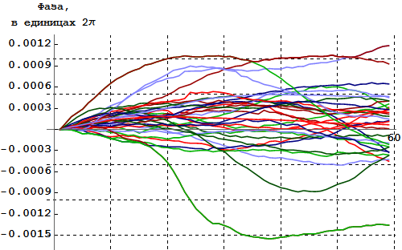
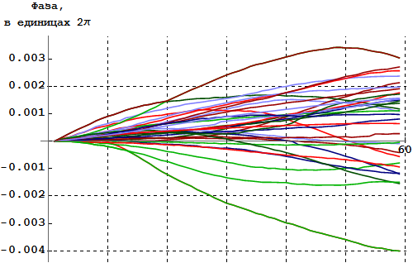
Точность определения фазы
60 интерферограмм
время измерения ≈ 9 секунд
Изменение фазы между кадрами
на уровне 0.0001 - 0.0002,
в выбросах ~ 0.001

Slide 19
Выводы
Среднечастотный рельеф (размер >10 мкм) сферических поверхностей может быть определен на интерферометре с дифракционной волной сравнения.
Необходимое латеральное разрешение может быть достигнуто при использовании одной асферической линзы в качестве изображающего элемента (NA<0.1) и при работе интерферометра в фазосдвигающем режиме.
Для достижения ангстремного разрешения по высоте рельефа в фазовом режиме необходимы:
1) флуктуации интенсивности лазера < 0.001 между кадрами (t~100 мс)
2) флуктуации фазы < 0.0001(λ) между кадрами
3) RMS шума каждого пикселя матрицы < 0.005 от его среднего значения

